Slide 1

House Prices - Advanced Regression Techniques
Group
4
資碩工一 吉瀚宇
資碩計一 思沛淇
資碩計一 張義猷
資碩計一 陳黑輝
資管碩一 徐宇文

Slide 2

第1章
第2章
目錄
第5章
專案簡介
資料預處理
第3章
第4章
輸出結果
特徵觀察
建造模型

Slide 3
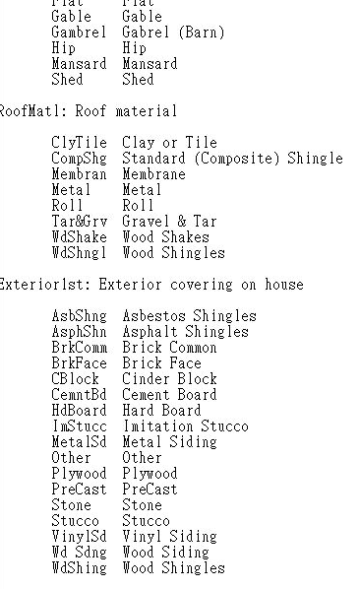
專案簡介
他們有給特徵值介紹
比賽內容
01
這次的比賽是利用79個特徵值去預測愛荷華州艾姆斯地區的房價(SalePrice),
然而這79個特徵值中包含了離散型與連續型的數據，其中也包含了許多的缺失值
02
評分標準
根據預測值與實際銷售價格之間 RMSE來計算得分

Slide 4
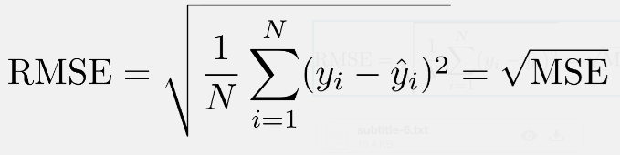
RMSE
與目標變量相同的單位
來度量預測誤差
對於異常值的敏感性相對較低
與目標變量相同的單位進行度量，它能夠提供不同模型之間的直接比較
Notes:
好處:
RMSE以與目標變量相同的單位來度量預測誤差。這使得RMSE在解釋和比較模型的性能時非常直觀。較小的RMSE值表示模型的預測與實際值更接近，即模型的預測能力較好。
RMSE對於異常值的敏感性相對較低。由於RMSE是均方根誤差，它將所有誤差平方並進行平均。這意味著單個異常值的誤差對RMSE的影響較小，相對於其他評估指標（如平均絕對誤差）更加穩定。
由於RMSE以與目標變量相同的單位進行度量，它能夠提供不同模型之間的直接比較。這意味著可以將不同模型的RMSE值進行比較，以確定哪個模型具有更好的預測能力。

Slide 5
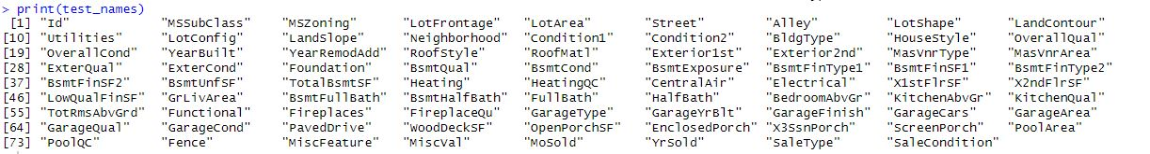
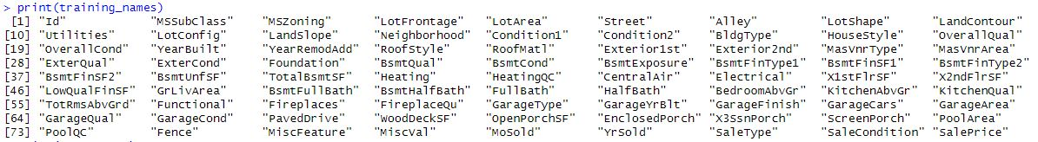
Input & Goal
預測價格
Test Datasets
根據提供的房屋特徵來預測每個住宅的最終銷售價格。
79筆特徵資料 (少了SalePrice)
建立模型
使用機器學習技術建立一個房價預測模型
Train Datasets
80筆特徵資料
Notes:
資料集分為兩個檔案：train.csv、test.csv，前者檔案包含 1460 筆資料，而後者則是競賽的測試 資料集，共 1459 筆資料。兩者皆包含 79 個房屋特徵資訊，但 train.csv 多了 SalePrice 這個欄位，以 做為訓練模型的答案驗證，參賽者須利用 train.csv 訓練好的模型，來預測 test.csv 的 SalePrice 結 果，並將該結果上傳 kaggle 後，該平台即會提供一個分數來衡量模型好壞。

Slide 6
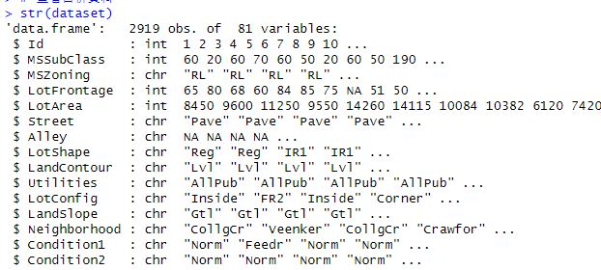
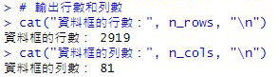
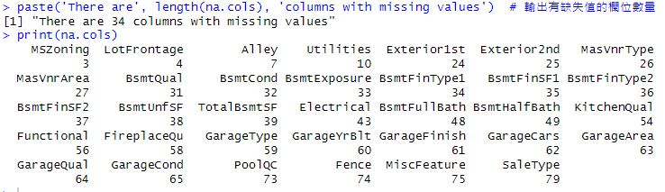
資料預處理
查看資料及裡面的屬性
02
01
03
找出缺值

Slide 7
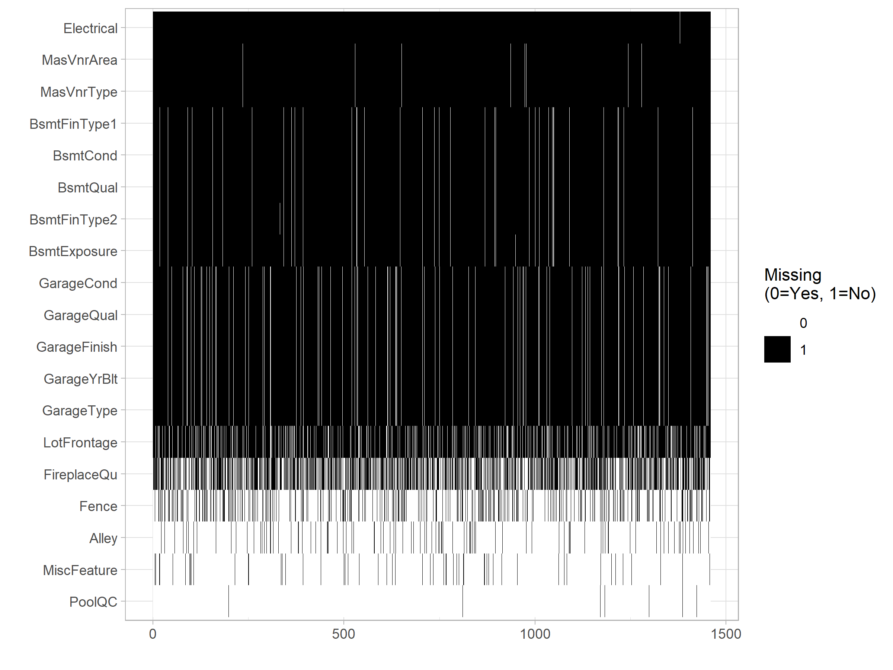
資料預處理
找出缺值
大部分缺值都是連續出現
因為有很多sub attribute

Slide 8
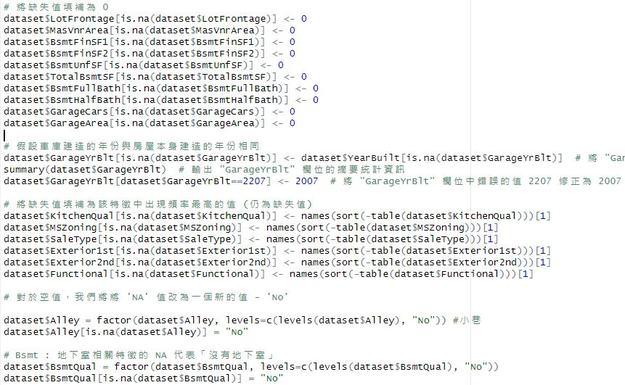
資料預處理
缺值補0
1
2
若是空值或是NA則
定義新值為NO

Slide 9
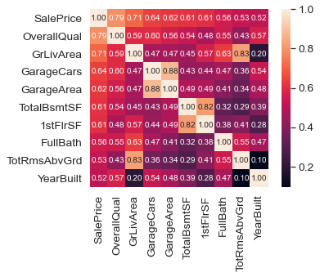
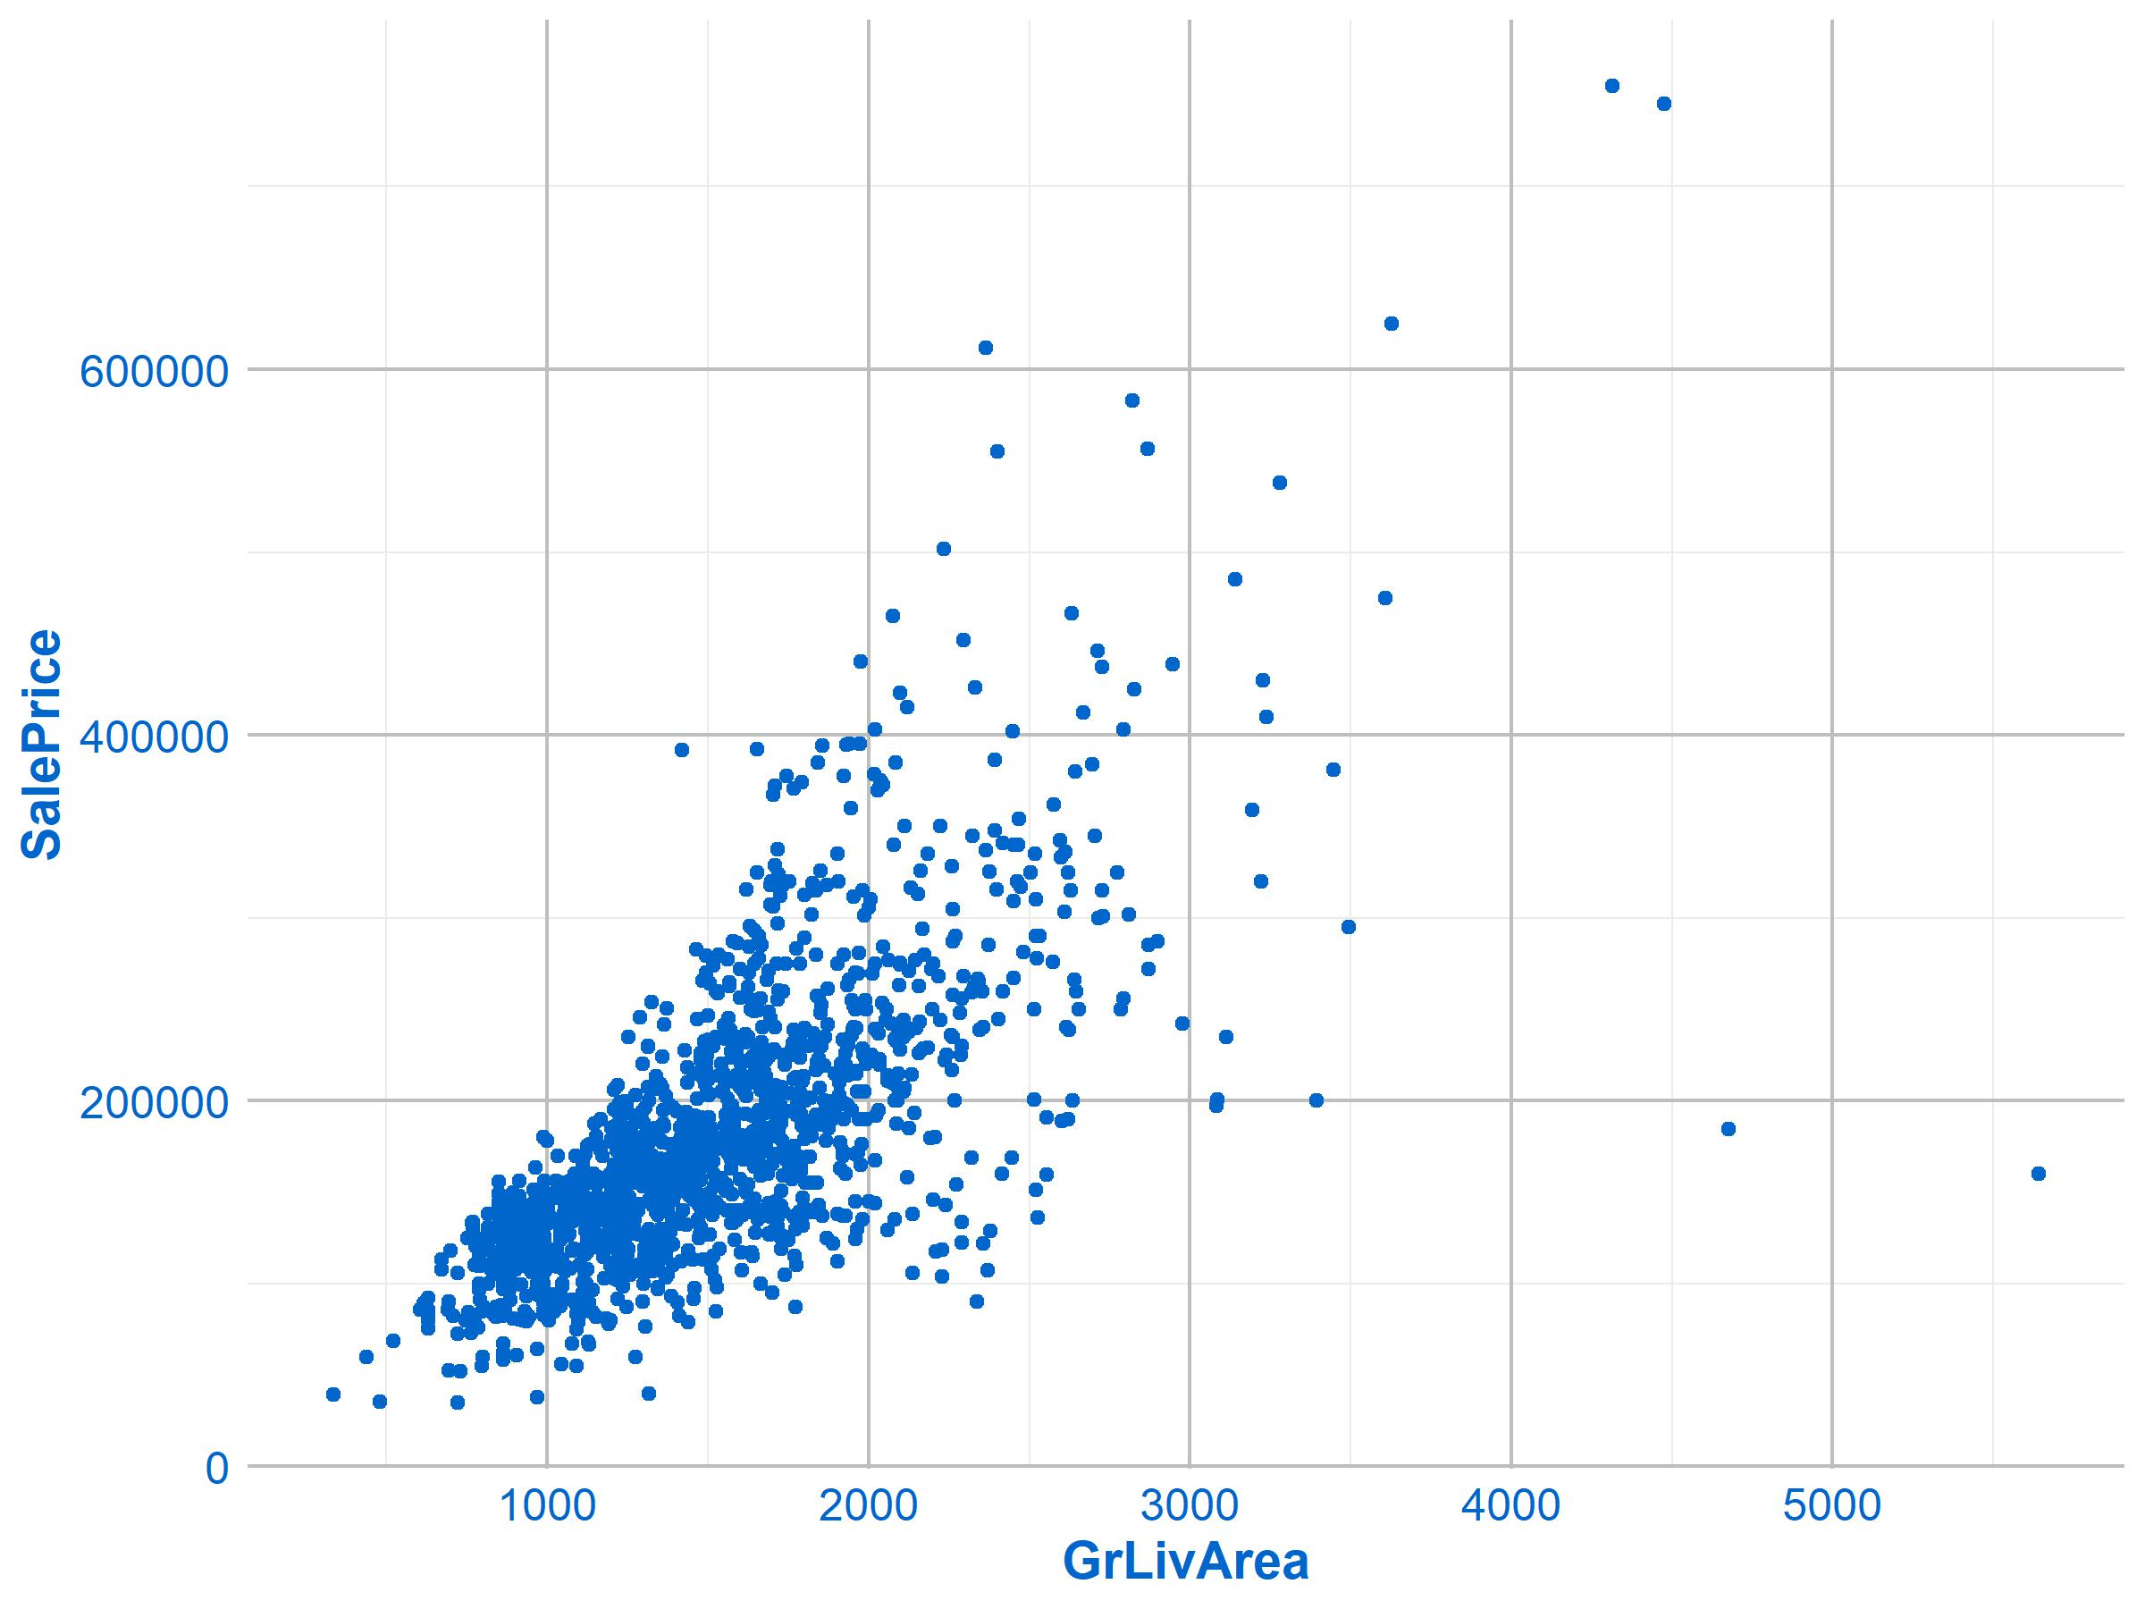
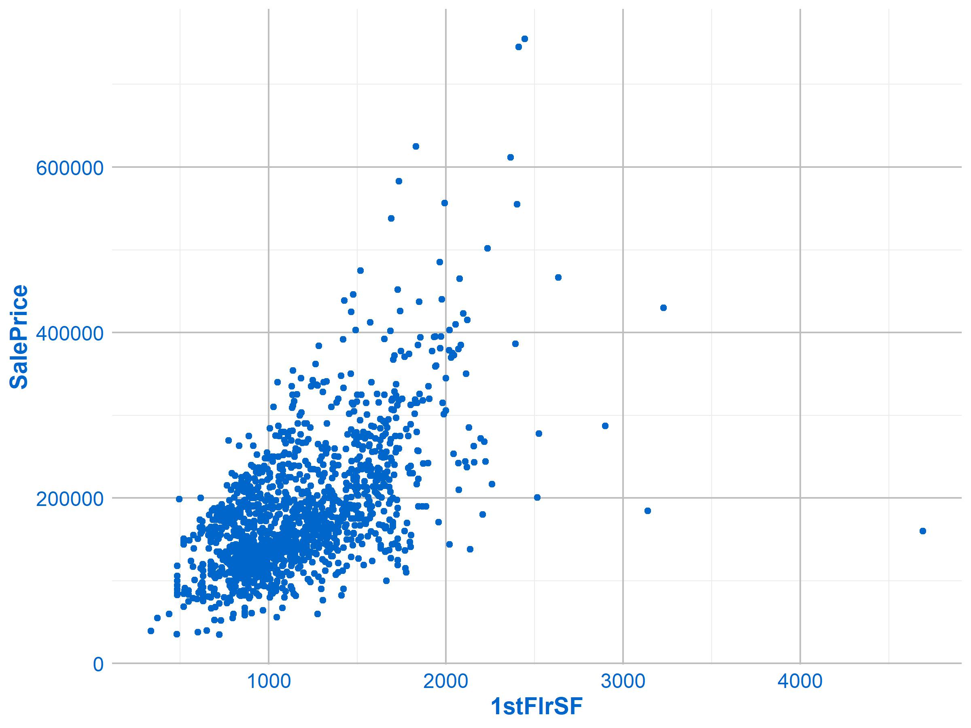
資料預處理
初步檢查資料的coefficient

Slide 10
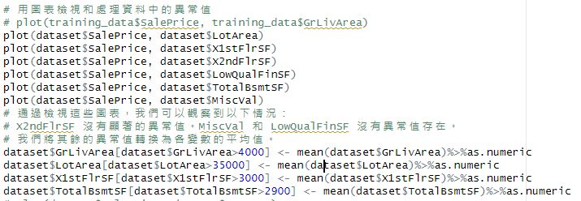
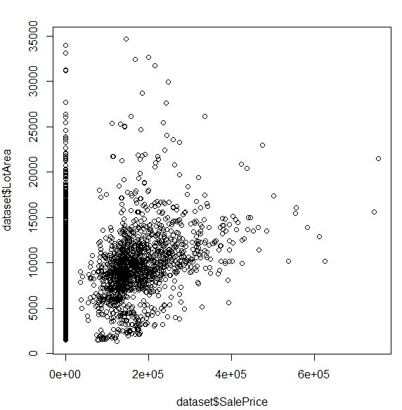
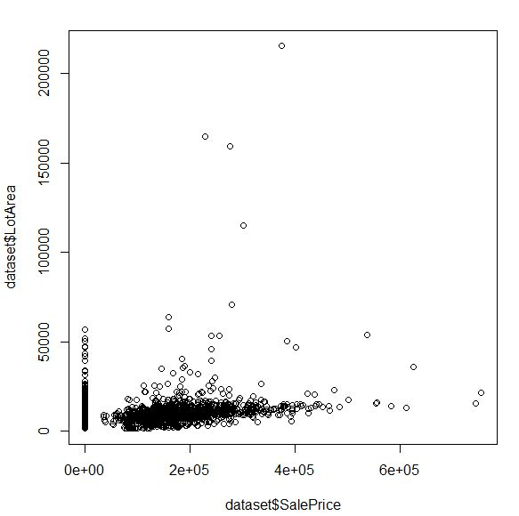
資料預處理
2
我們將其餘的異常值
轉換為各變數的平均值
用圖找異常值
1

Slide 11
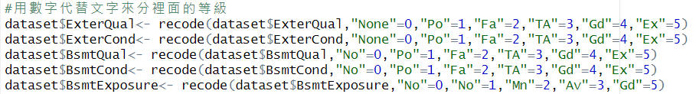
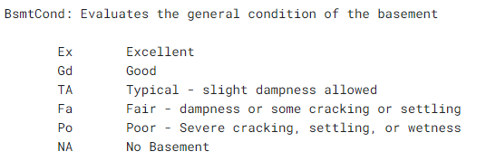
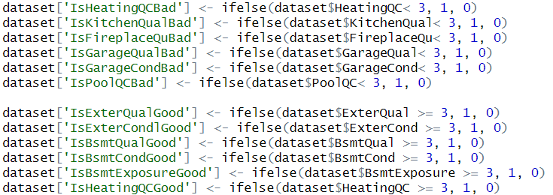
特徵觀察
新特徵：好評分，壞評分
將裡面的等級數字化
判定好壞
< 3是壞，>= 3是好

Slide 12
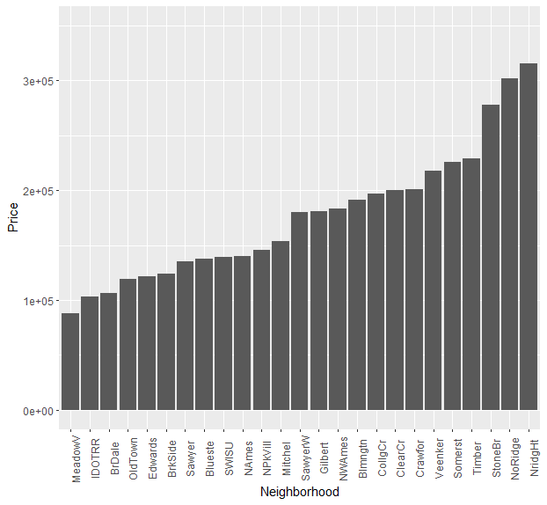
特徵觀察
不同地區的房屋售價中位數
新特徵：貴價地區，地區分數
Neighborhood: Physical locations within Ames city limits
我們將各Neighborhood的房屋售價中位數，由低至高排列
NeighborhoodScored: 分為6個等級，並賦值1到6分
IsNeighborhoodExpensive: 選擇首兩組作為較貴的地區

Slide 13
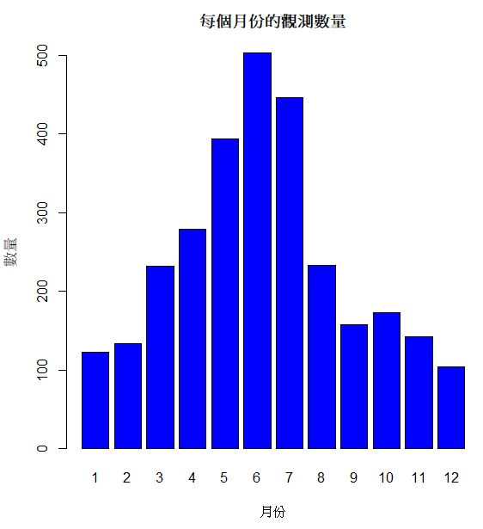
特徵觀察
新特徵：月份買賣
五月、六月和七月的銷售量較多，可能表示有一定的季節性。
我們創建一個新的變數，表示房屋是否在這些月份中售出

Slide 14



建立模型
1
Lasso
回歸分析
2
Ridge
glmnet
3
Elastic Net
Notes:
https://www.geeksforgeeks.org/lasso-vs-ridge-vs-elastic-net-ml/

Slide 15
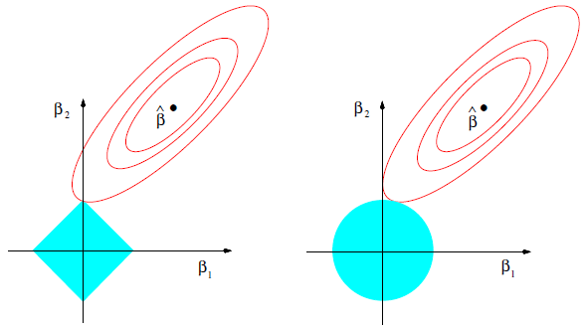
Zuvio 測驗
Lasso? Ridge?

Slide 16
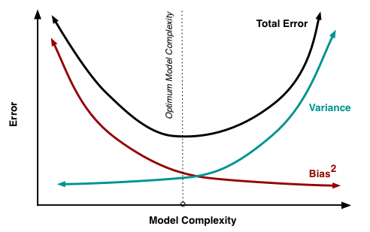
建立模型
Lasso
Ridge
引入L1懲罰因子
系數會為0
簡潔模型
篩選變數
特徵篩選
↓推廣性
引入L2懲罰因子
系數不會為0，但可以趨向0
↓雜訊
考慮所有變數
不相關/不重要變數會影響正確性
Notes:
https://roger010620.medium.com/linear-regression-lasso-ridge%E4%BB%8B%E7%B4%B9-%E9%99%84python-code-76e89af4dce9

Slide 17
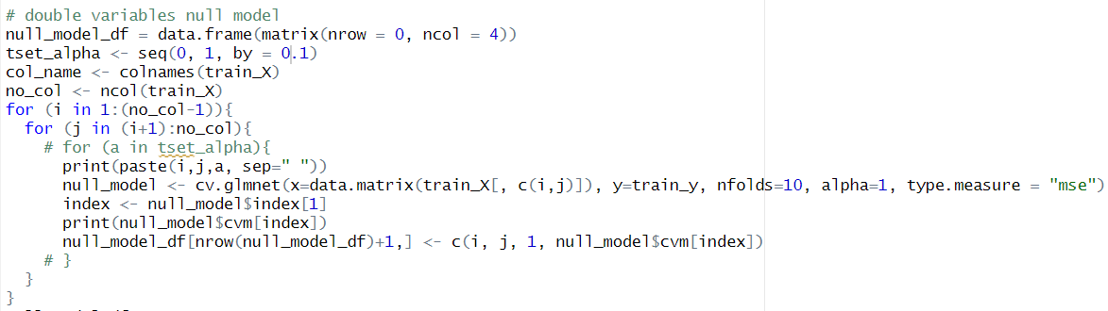
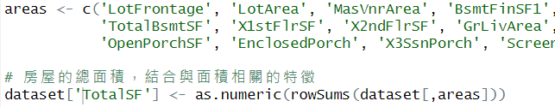

Null Model
attribute1 | attribute2 | mse
17 | 125 | 0.037326
122 | 125 | 0.03803
17 | 108 | 0.038325
17 | 109 | 0.038837
108 | 122 | 0.038896
120 | 125 | 0.038945
17 | 128 | 0.039046
109 | 122 | 0.039148
120 | 128 | 0.039368
17 | 46 | 0.039437

Slide 18
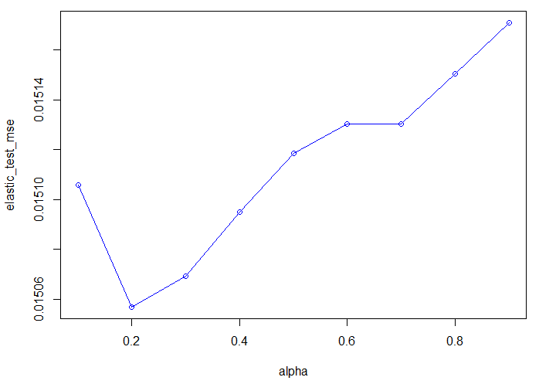



Elastic net training error by various alpha
建立模型
nfolds: cross validation
alpha:
=1 (lasso)
=0 (Ridge)
0< alpha <1 (Elastic net)
type.measure: loss function (mse)
Lasso
Elastic Net
Ridge

Slide 19
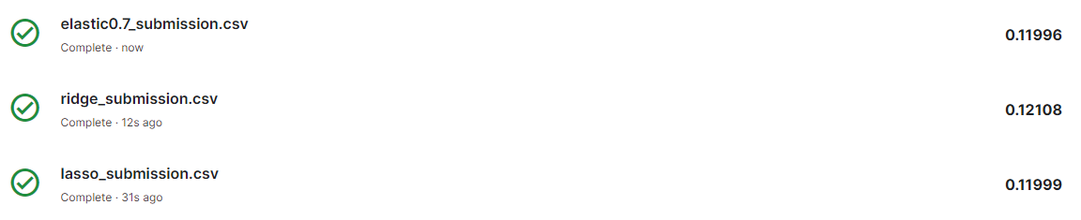
模型效果

Slide 20
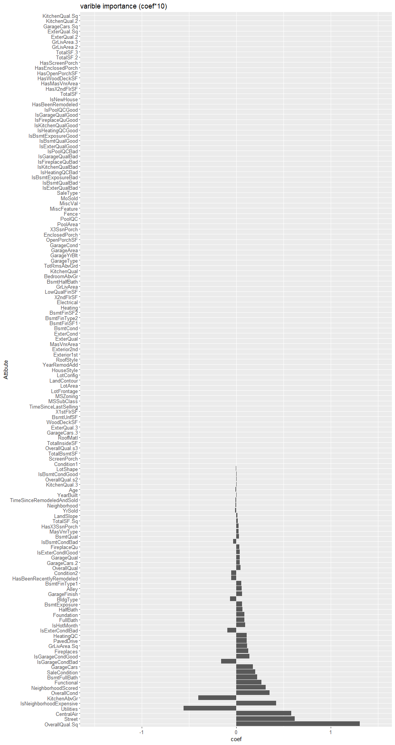
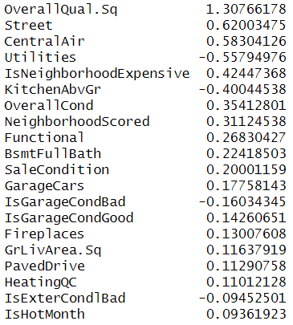
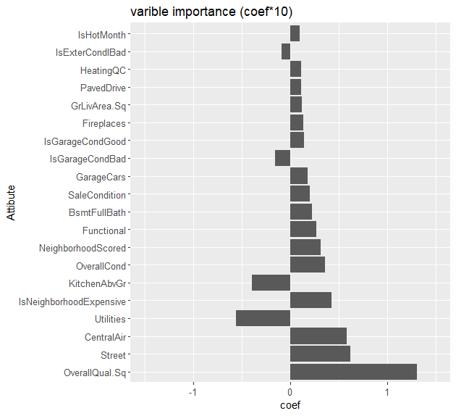
模型分析
IsGarageCondBad | -0.1603434
IsGarageCondGood | 0.1426065
IsExterCondlBad | -0.0945250
IsExterCondlGood | 0.0376082
IsBsmtCondBad | -0.0310837
IsBsmtCondGood | 0.0051564
有多差 > 有多好
Garage > Exter > Bsmt > others (pool, kitchen)
並非簡單線性
OverallQual.Sq | 1.3076620
OverallQual | 0.0475600
OverallQual.s2 | 0.0051965
OverallQual.s3 | 0.0011109
$$Y=⋯0.13\sqrt{x}+0.0048x+0.00052x^{2}+0.00011x^{3}⋯$$

Slide 21
建造模型
1
在算法實現上進行了優化，利用並行計算和近似算法等技術，提高了模型的訓練和預測速度。
XGBoost
有效處理高維數據和稀疏數據，並通過弱學習器的組合提供較高的預測準確性。
2
通過組合多個弱學習器（一般是決策樹）來構建一個更強大的預測模型
能夠自動處理特徵遺失和樣本不平衡等問題。
3
提供了特徵重要性評估和模型解釋能力，使得用戶能夠理解模型的預測結果。
4

Slide 22
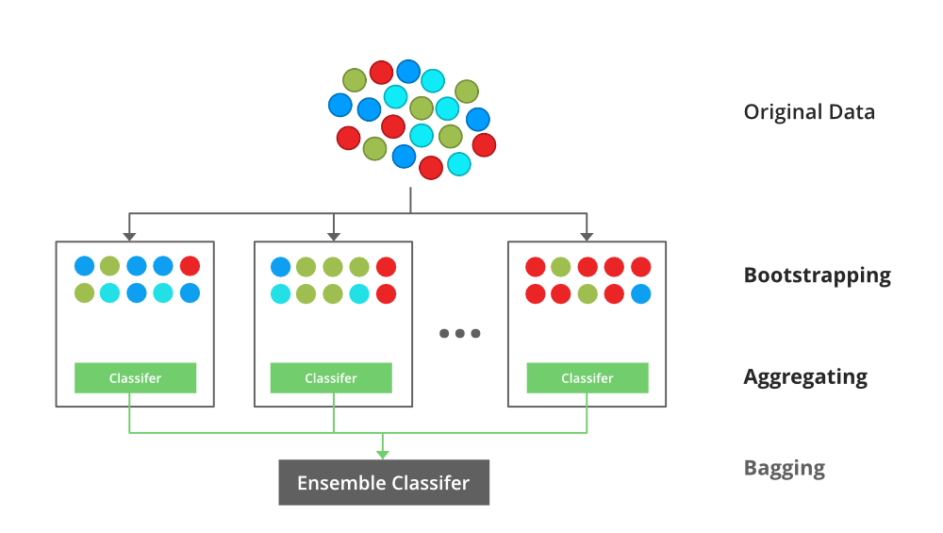
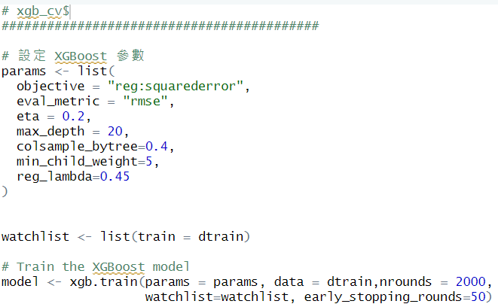

建造模型

Slide 23
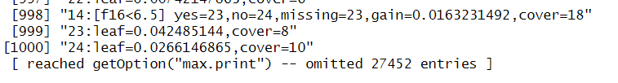
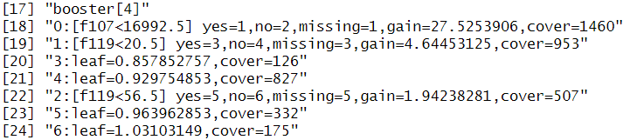
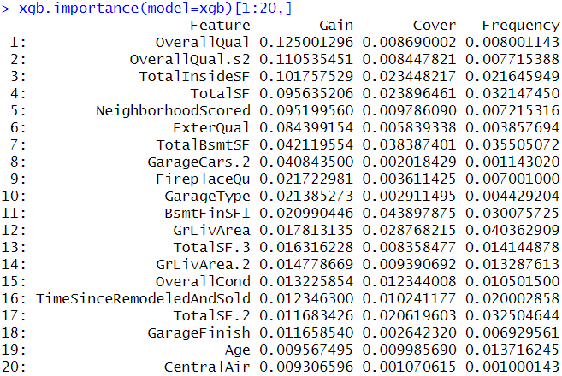
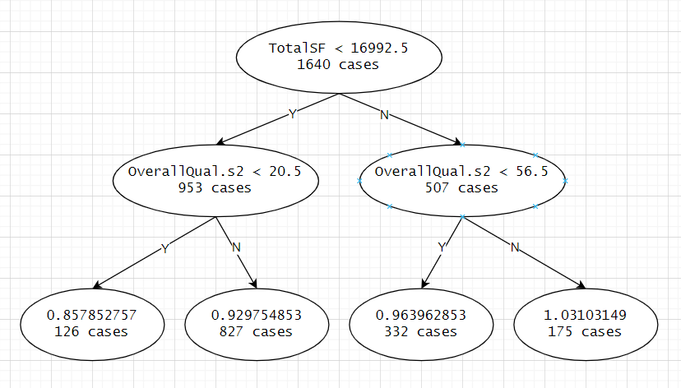
模型分析

Slide 24
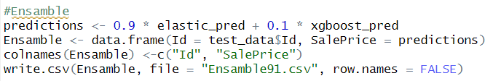
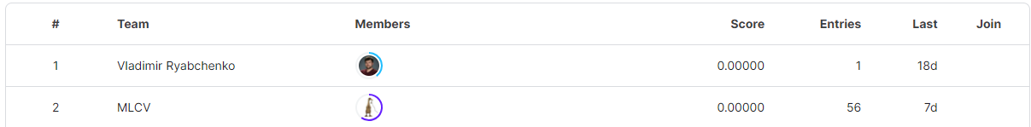
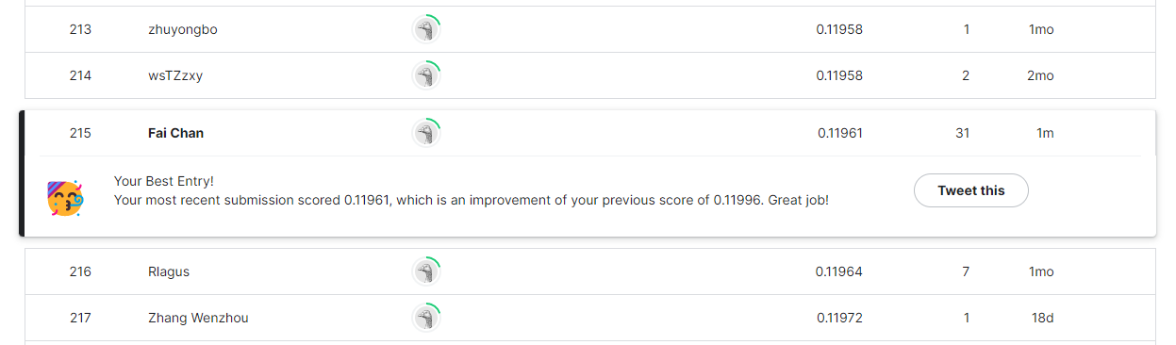
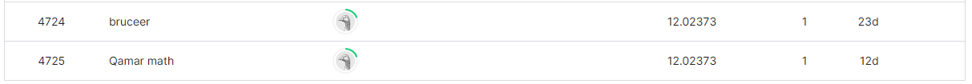
第二次繳交
分數排名：0.99%
組別排名：4.55%

Slide 25
Group
4
THANKS

